Slide 1
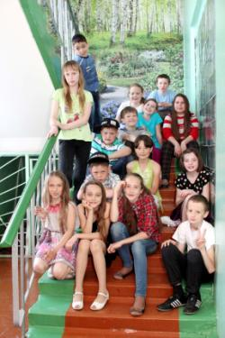
УЛОЧКИ – ШКАТУЛОЧКИ…
Учащиеся 5 класса: Андрианова Полина
Егорова Мария
Коробов Илья
Копанев Никита
Гибадуллина Диляра
Руководитель: Бабушкина Т.И.
http://aida.ucoz.ru

Slide 2
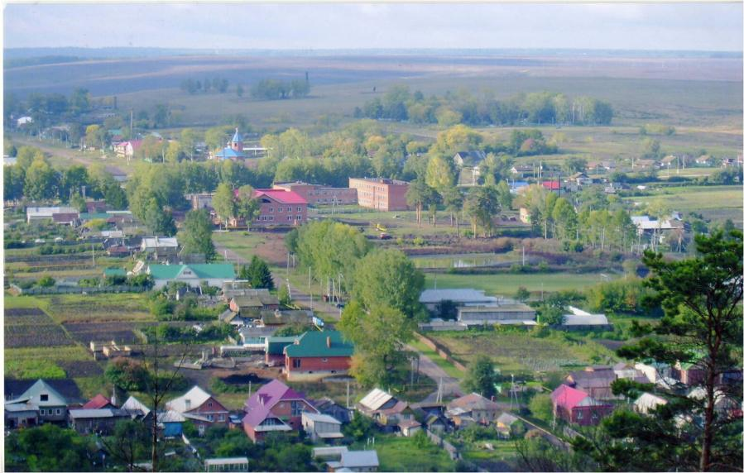
Шереметьевка

Slide 3
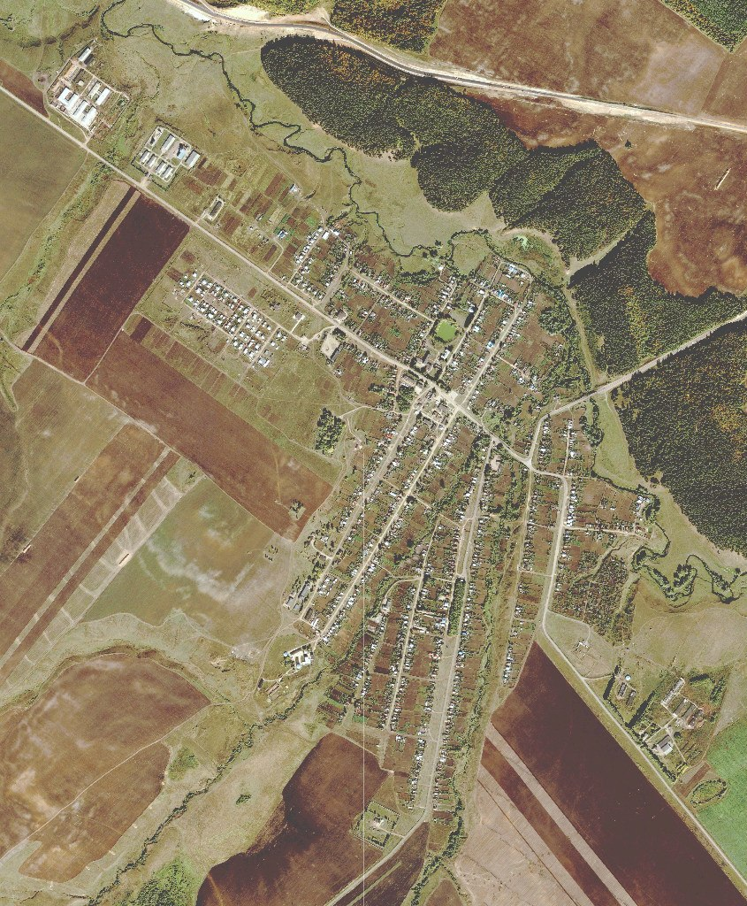

Slide 4
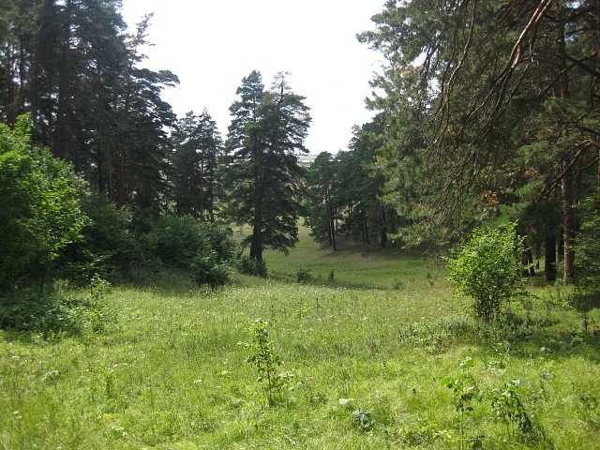

Slide 5
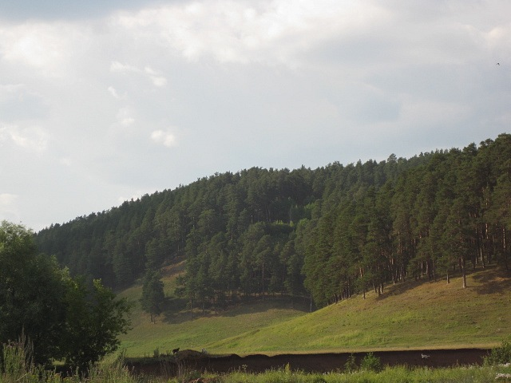

Slide 6
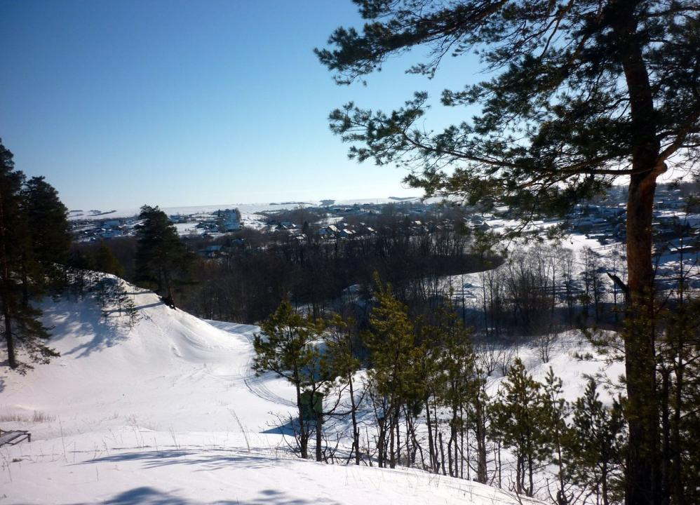

Slide 7
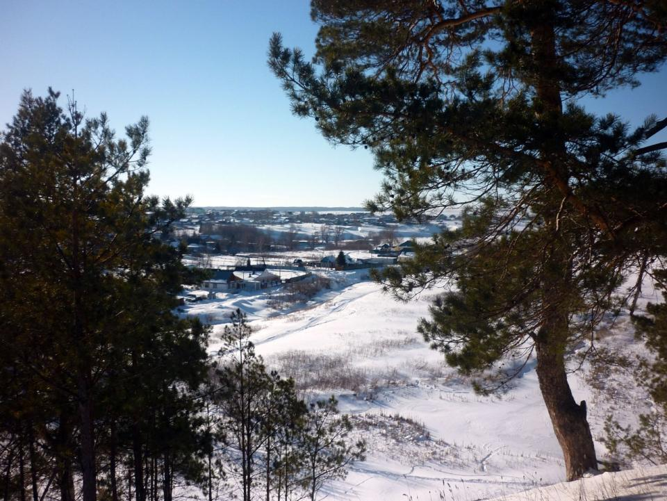

Slide 8
Цель:
Исследовать названия улиц нашего села, продемонстрировать уличные достопримечательности
http://aida.ucoz.ru

Slide 9
Вопросы:
Сколько улиц в нашем селе?
Как они называются? Почему их так назвали?
Какая улица самая протяжённая?
Какая улица самая короткая?
Чем замечательны наши улицы?

Slide 10
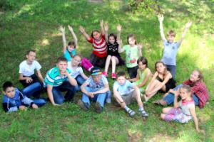
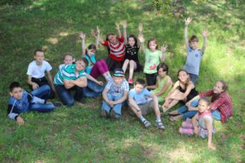
Методы исследования:
Опрос жителей села (родителей, друзей)
Экскурсия по селу
Наблюдение
Работа с планом села

Slide 11
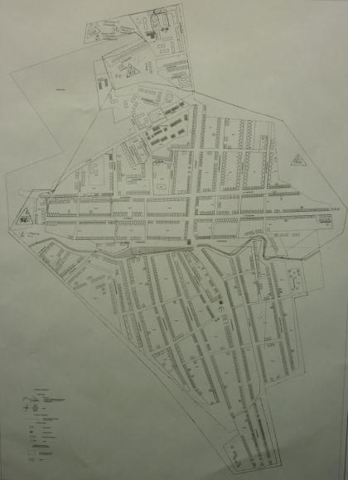
СКОЛЬКО УЛИЦ В СЕЛЕ Шереметьевка?
26!

Slide 12
КАК ОНИ НАЗЫВАЮТСЯ? ПОЧЕМУ?
В честь знаменитых людей:
Жукова
Гагарина
Кооперативная
Капралова

Slide 13
КАК ОНИ НАЗЫВАЮТСЯ? ПОЧЕМУ?
В честь праздников:
Октябрьская площадь
Первомайская
Б. Пролетарская
М. Пролетарская

Slide 14
КАК ОНИ НАЗЫВАЮТСЯ? ПОЧЕМУ?
По расположению:
Набережная
Восточная
Нагорная
Солнечная
Южная
Западная
Луговая

Slide 15
КАК ОНИ НАЗЫВАЮТСЯ? ПОЧЕМУ?
В честь организаций:
Пионерская
Советская
Молодежная

Slide 16
КАК ОНИ НАЗЫВАЮТСЯ? ПОЧЕМУ?
По времени строительства:
Новая

Slide 17
КАК ОНИ НАЗЫВАЮТСЯ? ПОЧЕМУ?
В честь объектов:
Заводская
Садовая
Лесная
Дачная
Строителей

Slide 18
КАК ОНИ НАЗЫВАЮТСЯ? ПОЧЕМУ?
Случайные:
Юности
Энтузиастов
Полевая

Slide 19
Ул. Энтузиастов Вид новой мечети

Slide 20
Ул. Энтузиастов Строительство Новых Домов

Slide 21
САМАЯ ПРОТЯЖЁННАЯ УЛИЦА
Улица Советская – 1500 метров

Slide 22
САМАЯ КОРОТКАЯ УЛИЦА
Восточная– 7 домов

Slide 23
Чем замечательна Октябрьская площадь? Шереметьевская школа

Slide 24
Чем замечательна улица Кооперативная? Новая церковь

Slide 25
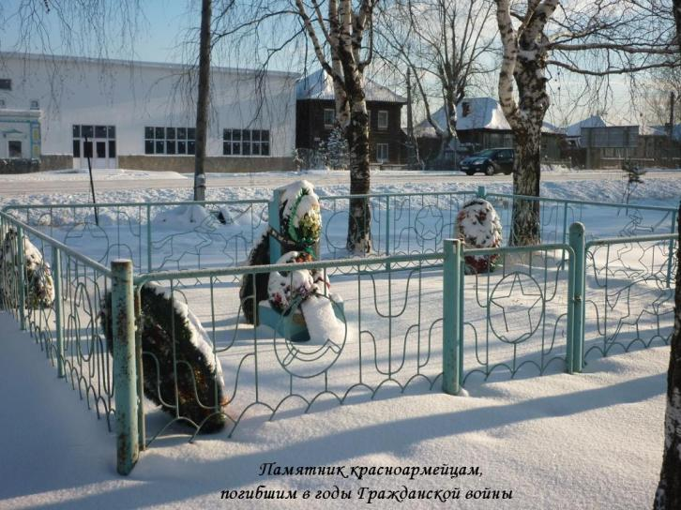
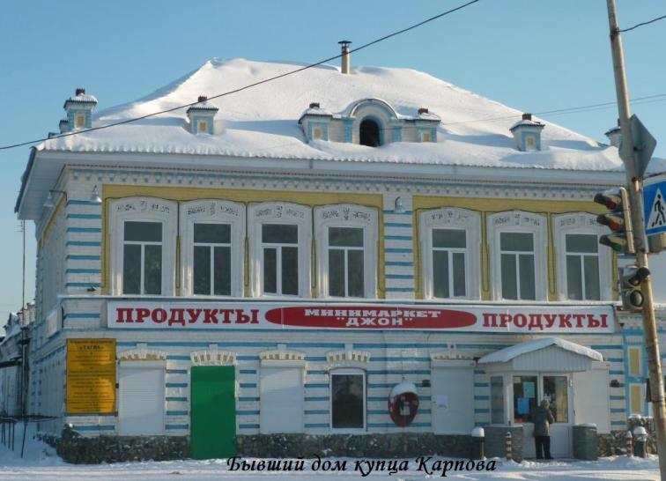
Чем замечательна улица Садовая?

Slide 26
Чем замечательна улица Заводская? Завод шорных изделий

Slide 27
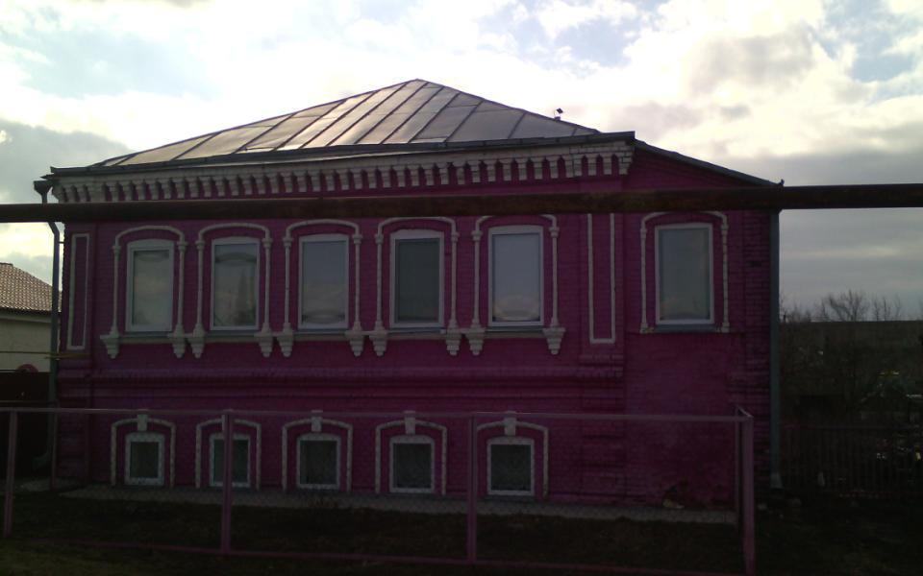
Драгоценности наших улочек

Slide 28
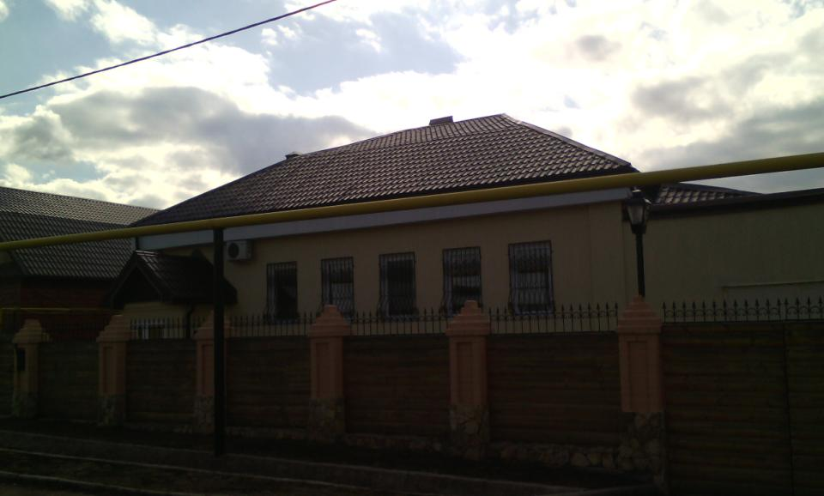
Драгоценности наших улочек

Slide 29
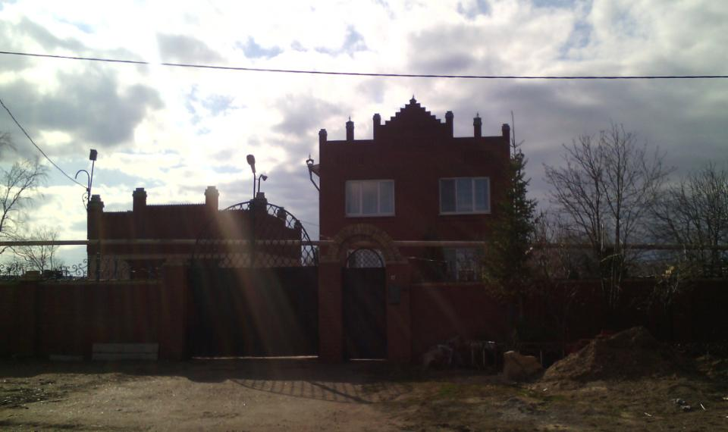
Драгоценности наших улочек

Slide 30
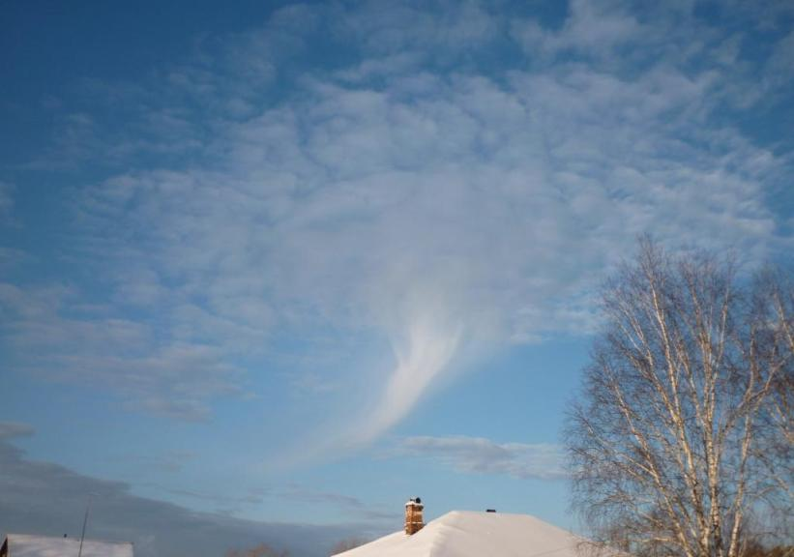
Крышечка «шкатулочек»

Slide 31
Заключение
Работа научила нас работать в команде
Узнали много нового и интересного
Наша работа открыта для всех!

Slide 32
Здесь каждый должен делать и мечтать, Чтоб красоту сберечь и небо голубое... И всякий человек смог с гордостью сказать: Вот это есть село моё родное! (Бабков С.С.)

Slide 33
Благодарим за внимание! Любите свою малую Родину!

